Slide 1
PROGRAMACIÓN 3 Pixelpenguins
Integrantes:
Sanchez enriquez, ángel David (20220666)
Reyes Samaniego, jose alonso (20220293)
Cerdan cigüeñas, ángel freddy (20220749)
Avila Mamani, enzo andre (20220954)
Sanchez tuesta, Alfredo Ernesto (20220825)

Slide 2
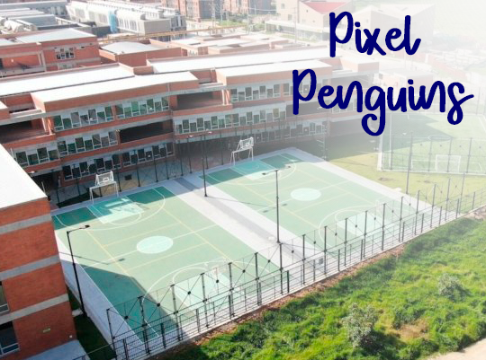

Descripción del proyecto

Slide 3
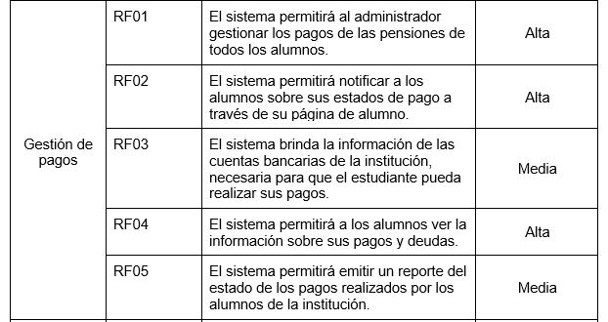
REQUISITOS FUNCIONALES

Slide 4
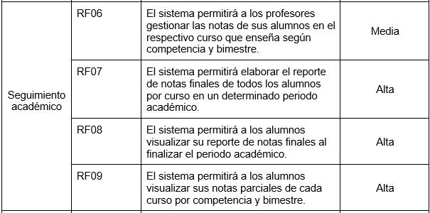
REQUISITOS FUNCIONALES

Slide 5
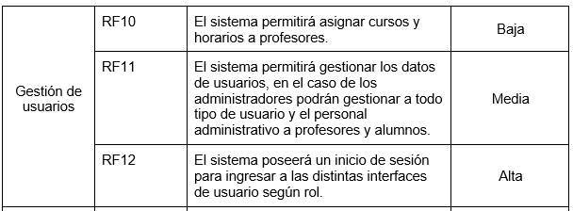
REQUISITOS FUNCIONALES

Slide 6
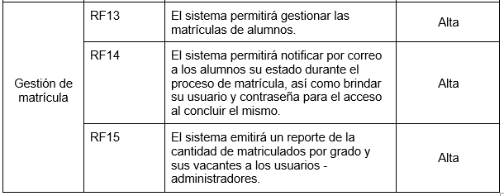
REQUISITOS FUNCIONALES

Slide 7
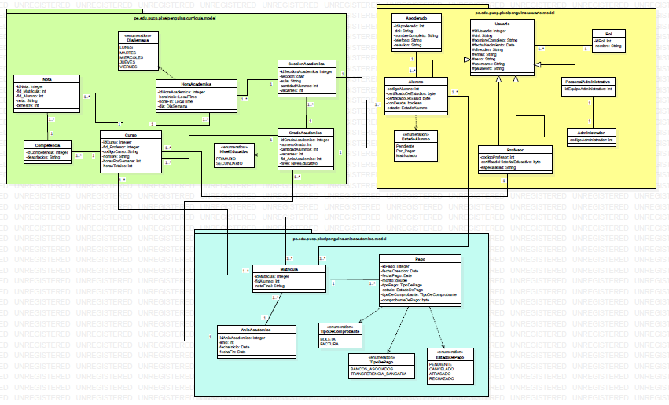
DIAGRAMA DE CLASES UML
Mejor visualización en archivo adjunto

Slide 8
Diseño de la base de datos
Mejor visualización en archivo adjunto

Slide 9
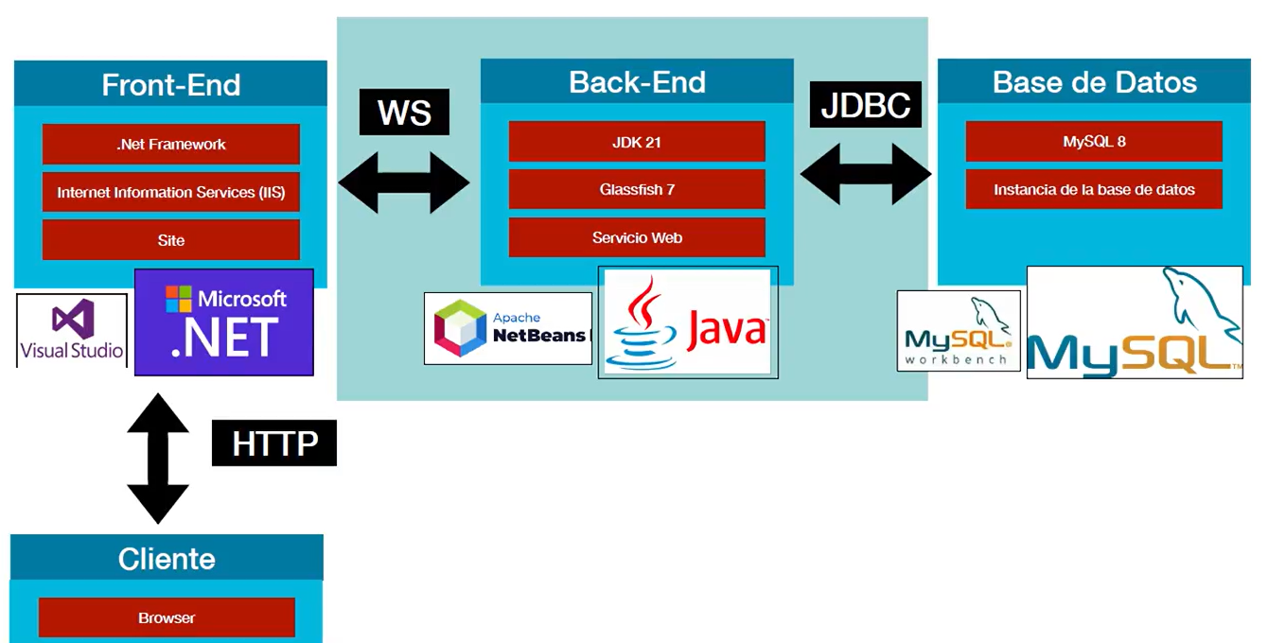
implementación

Slide 10
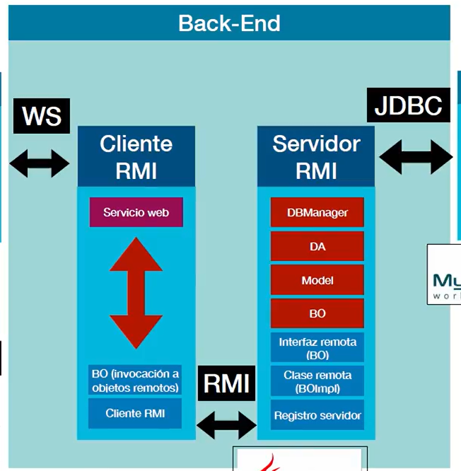
implementación

